Slide 1
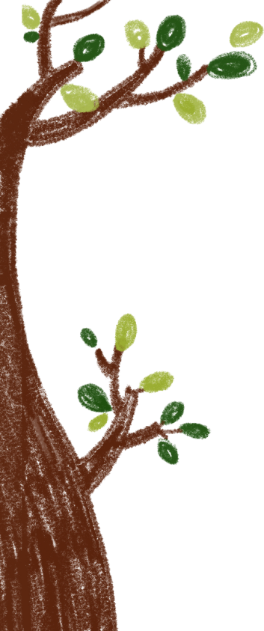
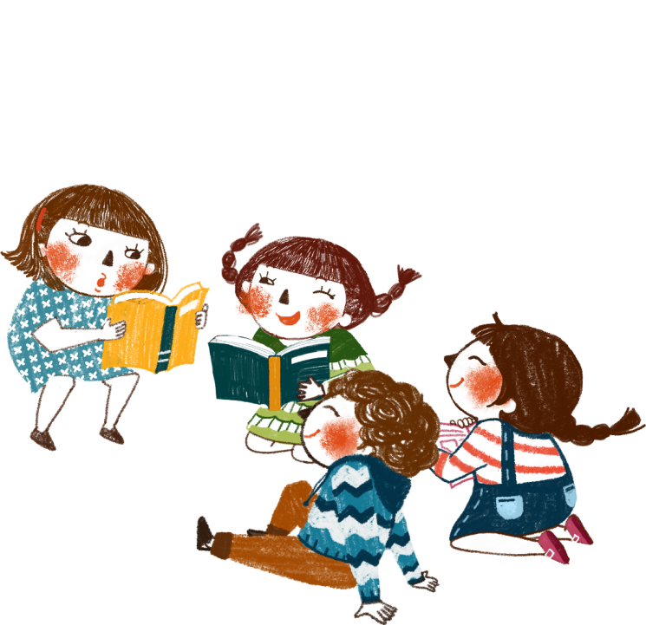

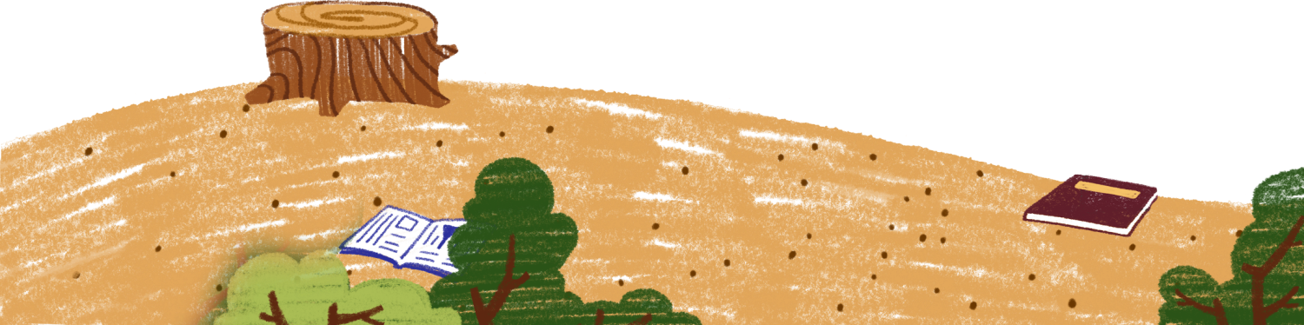
Bài 4: Làm việc thật là vui
TIẾT 1
Đọc

Slide 2

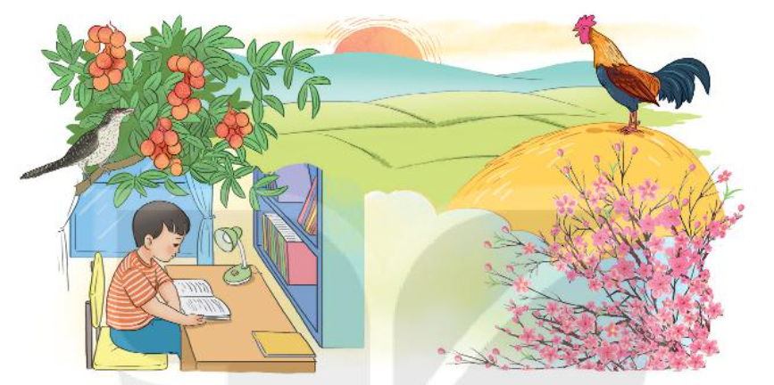
Quan sát tranh và cho biết mỗi người, mỗi vật trong tranh đang làm gì?

Slide 3

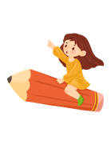

Làm việc thật là vui
Đọc mẫu
Quanh ta, mọi vật, mọi người đều làm việc.
Cái đồng hồ tích tắc, tích tắc, báo phút, báo giờ. Con gà trống gáy vang ò ó o, báo cho mọi người biết trời sắp sáng, mau mau thức dậy. Con tu hú kêu tu hú, tu hú. Thế là sắp đến mùa vải chín. Chim bắt sâu, bảo vệ mùa màng. Cành đào nở hoa cho sắc xuân thêm rực rỡ, ngày xuân thêm tưng bừng. Chim cú mèo chập tối đứng trong hốc cây rúc cú cú cũng làm việc có ích cho đồng ruộng.
Như mọi vật, mọi người, bé cũng làm việc. Bé làm bài. Bé đi học. Học xong, bé quét nhà, nhặt rau, chơi với em đỡ mẹ. Bé luôn luôn bận rộn, mà lúc nào cũng vui.
(Theo Tô Hoài)

Slide 4
Làm việc thật là vui
Quanh ta, mọi vật, mọi người đều làm việc.
Cái đồng hồ tích tắc, tích tắc, báo phút, báo giờ. Con gà trống gáy vang ò ó o, báo cho mọi người biết trời sắp sáng, mau mau thức dậy. Con tu hú kêu tu hú, tu hú. Thế là sắp đến mùa vải chín. Chim bắt sâu, bảo vệ mùa màng. Cành đào nở hoa cho sắc xuân thêm rực rỡ, ngày xuân thêm tưng bừng. Chim cú mèo chập tối đứng trong hốc cây rúc cú cú cũng làm việc có ích cho đồng ruộng.
Như mọi vật, mọi người, bé cũng làm việc. Bé làm bài. Bé đi học. Học xong, bé quét nhà, nhặt rau, chơi với em đỡ mẹ. Bé luôn luôn bận rộn, mà lúc nào cũng vui.
(Theo Tô Hoài)
1
2
Bài đọc chia làm mấy đoạn?

Slide 5
Làm việc thật là vui
Quanh ta, mọi vật, mọi người đều làm việc.
Cái đồng hồ tích tắc, tích tắc, báo phút, báo giờ. Con gà trống gáy vang ò ó o, báo cho mọi người biết trời sắp sáng, mau mau thức dậy. Con tu hú kêu tu hú, tu hú. Thế là sắp đến mùa vải chín. Chim bắt sâu, bảo vệ mùa màng. Cành đào nở hoa cho sắc xuân thêm rực rỡ, ngày xuân thêm tưng bừng. Chim cú mèo chập tối đứng trong hốc cây rúc cú cú cũng làm việc có ích cho đồng ruộng.
Như mọi vật, mọi người, bé cũng làm việc. Bé làm bài. Bé đi học. Học xong, bé quét nhà, nhặt rau, chơi với em đỡ mẹ. Bé luôn luôn bận rộn, mà lúc nào cũng vui.
(Theo Tô Hoài)
1
2
Đọc nối tiếp

Slide 6


Luyện đọc từ khó
tích tắc
sắc xuân
tưng bừng
rúc

Slide 7
Làm việc thật là vui
Quanh ta, mọi vật, mọi người đều làm việc.
Cái đồng hồ tích tắc, tích tắc, báo phút, báo giờ. Con gà trống gáy vang ò ó o, báo cho mọi người biết trời sắp sáng, mau mau thức dậy. Con tu hú kêu tu hú, tu hú. Thế là sắp đến mùa vải chín. Chim bắt sâu, bảo vệ mùa màng. Cành đào nở hoa cho sắc xuân thêm rực rỡ, ngày xuân thêm tưng bừng. Chim cú mèo chập tối đứng trong hốc cây rúc cú cú cũng làm việc có ích cho đồng ruộng.
Như mọi vật, mọi người, bé cũng làm việc. Bé làm bài. Bé đi học. Học xong, bé quét nhà, nhặt rau, chơi với em đỡ mẹ. Bé luôn luôn bận rộn, mà lúc nào cũng vui.
(Theo Tô Hoài)
1
2
Đọc nối tiếp

Slide 8


Giải nghĩa từ

Slide 9
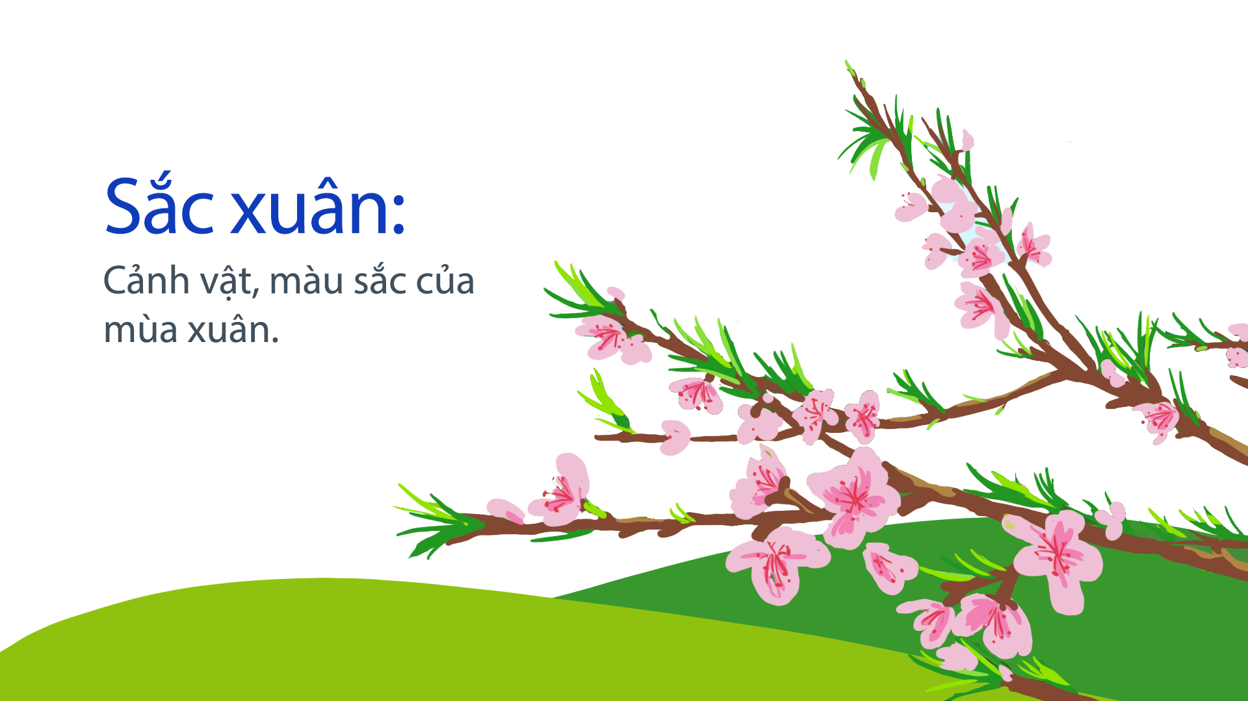

Slide 10
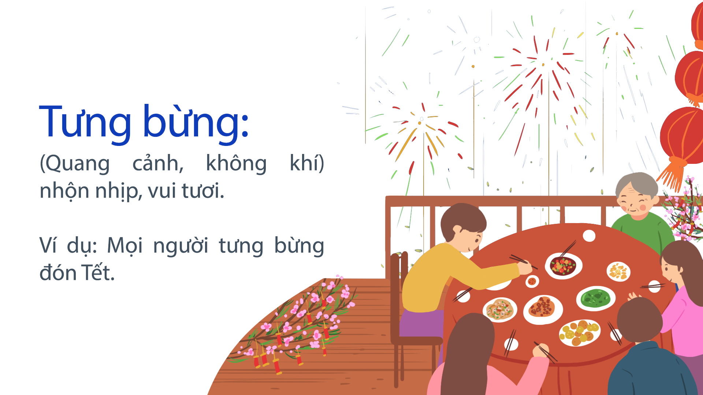

Slide 11
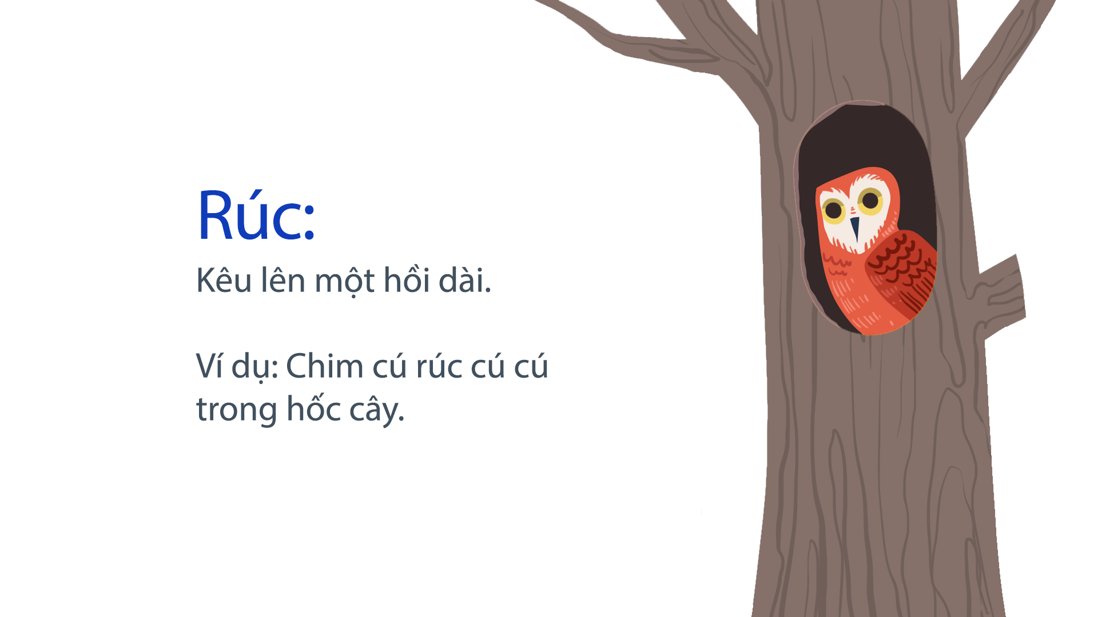

Slide 12
Làm việc thật là vui
Quanh ta, mọi vật, mọi người đều làm việc.
Cái đồng hồ tích tắc, tích tắc, báo phút, báo giờ. Con gà trống gáy vang ò ó o, báo cho mọi người biết trời sắp sáng, mau mau thức dậy. Con tu hú kêu tu hú, tu hú. Thế là sắp đến mùa vải chín. Chim bắt sâu, bảo vệ mùa màng. Cành đào nở hoa cho sắc xuân thêm rực rỡ, ngày xuân thêm tưng bừng. Chim cú mèo chập tối đứng trong hốc cây rúc cú cú cũng làm việc có ích cho đồng ruộng.
Như mọi vật, mọi người, bé cũng làm việc. Bé làm bài. Bé đi học. Học xong, bé quét nhà, nhặt rau, chơi với em đỡ mẹ. Bé luôn luôn bận rộn, mà lúc nào cũng vui.
(Theo Tô Hoài)
1
2
Đọc nối tiếp

Slide 13
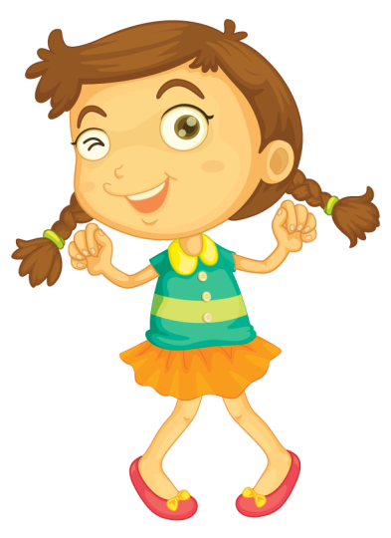

Luyện đọc câu dài
Con gà trống gáy vang ò ó o, báo cho mọi người biết trời sắp sáng, mau mau thức dậy.
Cành đào nở hoa cho sắc xuân thêm rực rỡ, ngày xuân thêm tưng bừng.
Notes:
Bài giảng thiết kế bởi: Hương Thảo - tranthao121006@gmail.com

Slide 14
Làm việc thật là vui
Quanh ta, mọi vật, mọi người đều làm việc.
Cái đồng hồ tích tắc, tích tắc, báo phút, báo giờ. Con gà trống gáy vang ò ó o, báo cho mọi người biết trời sắp sáng, mau mau thức dậy. Con tu hú kêu tu hú, tu hú. Thế là sắp đến mùa vải chín. Chim bắt sâu, bảo vệ mùa màng. Cành đào nở hoa cho sắc xuân thêm rực rỡ, ngày xuân thêm tưng bừng. Chim cú mèo chập tối đứng trong hốc cây rúc cú cú cũng làm việc có ích cho đồng ruộng.
Như mọi vật, mọi người, bé cũng làm việc. Bé làm bài. Bé đi học. Học xong, bé quét nhà, nhặt rau, chơi với em đỡ mẹ. Bé luôn luôn bận rộn, mà lúc nào cũng vui.
(Theo Tô Hoài)
1
2
Đọc theo nhóm

Slide 15
Làm việc thật là vui
Quanh ta, mọi vật, mọi người đều làm việc.
Cái đồng hồ tích tắc, tích tắc, báo phút, báo giờ. Con gà trống gáy vang ò ó o, báo cho mọi người biết trời sắp sáng, mau mau thức dậy. Con tu hú kêu tu hú, tu hú. Thế là sắp đến mùa vải chín. Chim bắt sâu, bảo vệ mùa màng. Cành đào nở hoa cho sắc xuân thêm rực rỡ, ngày xuân thêm tưng bừng. Chim cú mèo chập tối đứng trong hốc cây rúc cú cú cũng làm việc có ích cho đồng ruộng.
Như mọi vật, mọi người, bé cũng làm việc. Bé làm bài. Bé đi học. Học xong, bé quét nhà, nhặt rau, chơi với em đỡ mẹ. Bé luôn luôn bận rộn, mà lúc nào cũng vui.
(Theo Tô Hoài)
Đọc toàn bài

